Slide 1
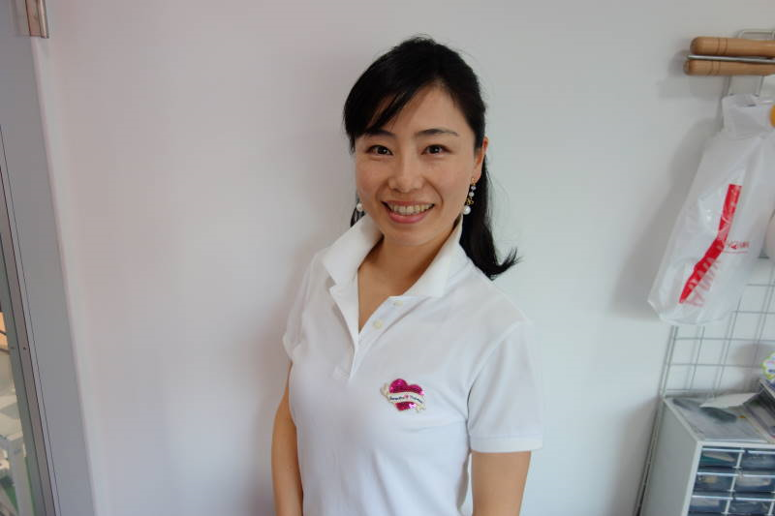
GPC93切り選手権
第1回
日程：3月22日(水)
場所：東京よみうりカントリークラブ
参加費：2.500円
※プレー代等は当日ゴルフ場で直接お支払いください。
募集：2組 7名（最小催行人数2名）
★プレイファーストを心がけている方
★ゴルフマナーを心得ている方
★平均スコアが90台の方
★スタート1時間前までにはご来場ください
※当日はジャケット着用でお願いします※
深澤も
ご一緒させていただきます♪
フロントスタッフもご一緒いたします☆
東京よみうりでさくさくまわり80台を目指しましょう♪
お申し込みはお電話またはフロントまでお待ちしております♡

